Slide 1
Профилактика агрессивного поведения ребёнка

Slide 2
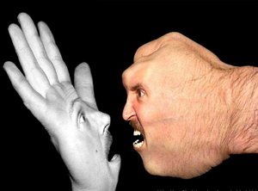
Агрессивность – мотивированное, деструктивное поведение, которое противоречит нормам и правилам, существования людей в обществе, наносящее физический вред или моральный ущерб.

Slide 3
Виды детской агрессии
1 | Целенаправленно - враждебный вид - агрессия как желание нанести вред другому
2 | Нормативно - инструментальный вид - агрессия как норма поведения и общения
3 | Импульсивно - демонстративный вид – агрессия как средство привлечения внимания

Slide 4
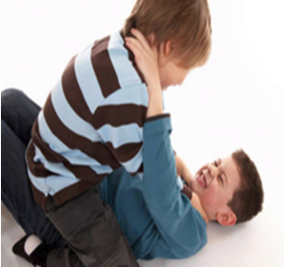
Причины детской агрессии

Slide 5
Усталость
СОВЕТ: Если ребенок склонен к перевозбуждению, все подвижные игры прекращайте за 2 часа до сна. Полезен теплый душ и дневной отдых
(особенно летом)

Slide 6
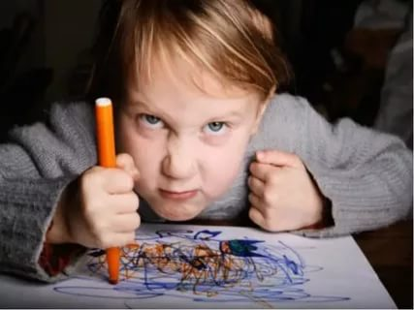
Негативное самовосприятие
СОВЕТ: Одно из средств против этого - "я-сообщение". Нужно говорить не "ты меня убиваешь, когда так делаешь", а "мне очень плохо, когда ты так делаешь"; не "ты мешаешь", а "знаешь, всем детям плохо, когда ты шумишь". Т.е. реагировать не на личность, а на конкретный поступок и помочь ребенку это понять.

Slide 7
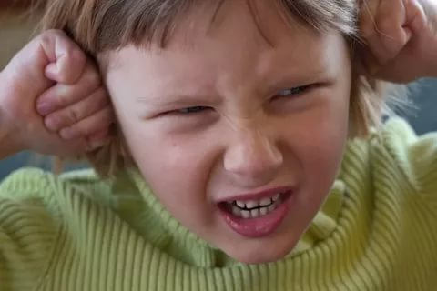
Страх (т. е. "защитная агрессия")
СОВЕТ: Объясните ребенку причину запрета. Если желание ребенка просто несвоевременно, можно предложить ему какой-нибудь компромисс ("мы сделаем это, но позже").

Slide 8
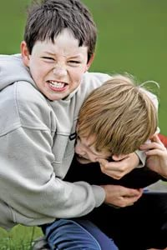
Проявление жажды власти
СОВЕТ: нужно уметь вовремя твердо сказать ребенку: "Я не позволю тебе этого делать".

Slide 9
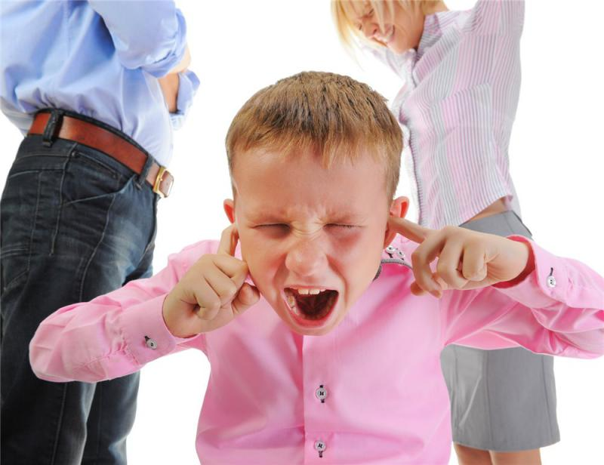
Социальное научение (пример взрослых, киногерои и т.д.)
СОВЕТ: Строго следить за проявлением эмоций в присутствии детей

Slide 10
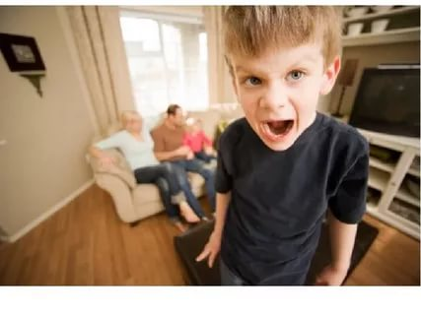
Требование внимания
СОВЕТ: стараться уделять внимание ребёнку ежедневно, независимо от того, сколько ещё не сделанных дел и как сильно вы устали.

Slide 11
Чувство беспомощности, неуверенности
СОВЕТ: Постоянно показывать ребёнку, что он – самое лучшее в вашей жизни.

Slide 12
Как помочь ребёнку стать менее агрессивным?
1.Создавать условия для снятия напряжения через движения (спорт, соревнования, спектакли, игры, походы).
2.Научить правильно направлять, проявлять свои чувства, не обижая других.
3. Самое главное - научить ребёнка разряжаться, т.е. избавляться от раздражения, гнева, обиды.
«Если у мальчика нет возможности пинать мячик, он будет пинать других детей».

Slide 13
Спасибо за внимание!

